Slide 1
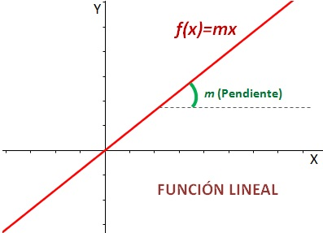
FUNCION LINEAL

Slide 2
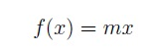
¿Qué es?
Una función lineal es una función polinómica de grado 1 que pasa por el origen de coordenadas, es decir, por el punto (0,0).
Son funciones rectas de la forma:
La m es la pendiente de la recta. La pendiente es la inclinación con respecto al eje X (eje de abscisas). Si m es positiva (m > 0), entonces la función es creciente. En cambio, si la m es negativa (m < 0), entonces la función es decreciente.
La pendiente m significa que si aumentamos la x en una unidad, la y aumenta en m unidades. Si la m es positiva, según aumente la x la y también irá aumentando (función creciente). En cambio, si m es negativa, cuando aumenta la x la y disminuirá (función decreciente).

Slide 3
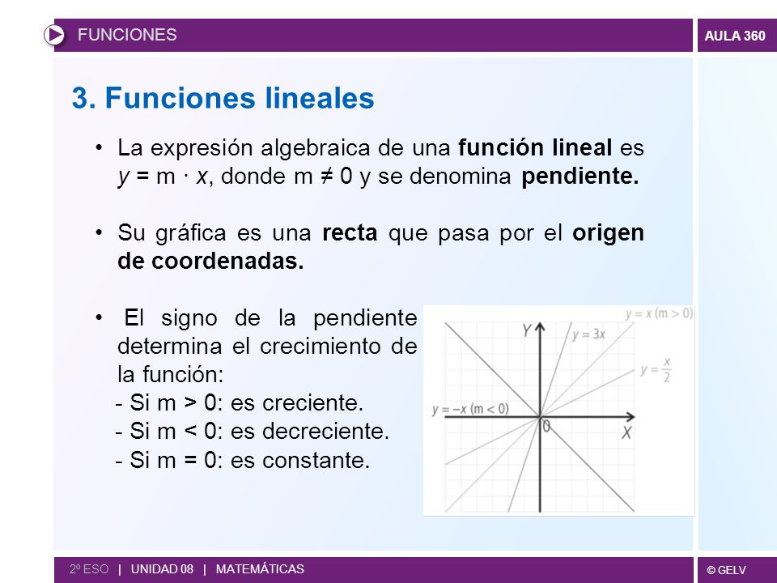
CARACTERISTICAS

Slide 4
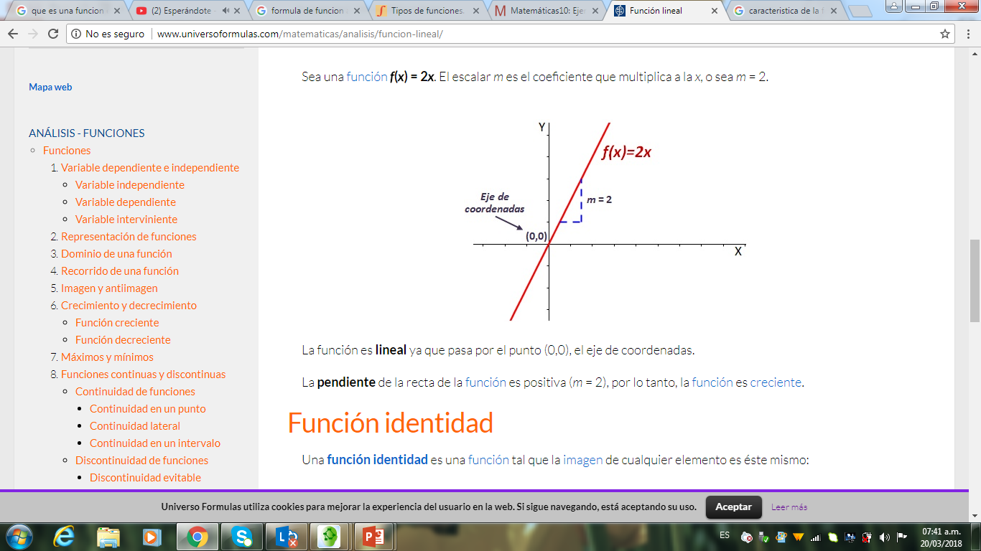
EJEMPLO
Sea una función f(x) = 2x. El escalar m es el coeficiente que multiplica a la x, o sea m = 2.
La función es lineal ya que pasa por el punto (0,0), el eje de coordenadas.
La pendiente de la recta de la función es positiva (m = 2), por lo tanto, la función es creciente.

